Slide 1


BIRŽŲ RAJONO SAVIVALDYBĖS 2021 -2030 M. strateginio plėtros plano aplinkos analizės pristatymas
Socialinės ir bendruomeniškos aplinkos, viešojo valdymo ir Savivaldybės įvaizdžio FORMAVIMO sritys
Pranešėja Odeta Bačianskienė

Slide 2
SOCIALINĖS IR BENDRUOMENIŠKOS APLINKOS, VIEŠOJO VALDYMO BEI SAVIVALDYBĖS ĮVAIZDŽIO FORMAVIMO SRIČIŲ ANALIZĖS STRUKŪRA:
SVEIKATOS PRIEŽIŪRA
SOCIALINĖ APSAUGA
VIEŠASIS SAUGUMAS
JAUNIMAS, BENDRUOMENĖS IR NEVYRIAUSYBINĖS ORGANIZACIJOS
VIEŠASIS VALDYMAS

Slide 3
BENDRA INFORMACIJA
ANALIZĖS LAIKOTARPIS:
2015-2020 m. (imtinai). Jei duomenų už 2020 m. dar nėra pateikta, analizuojamas 2015–2019 m. laikotarpis;
LYGINTOS TERITORIJOS:
Lietuvos Respublika, Panevėžio apskritis ir Panevėžio apskrities saviavldybės.

Slide 4
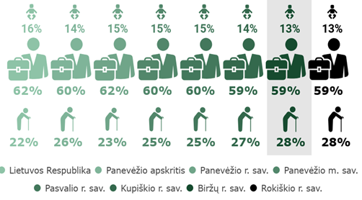

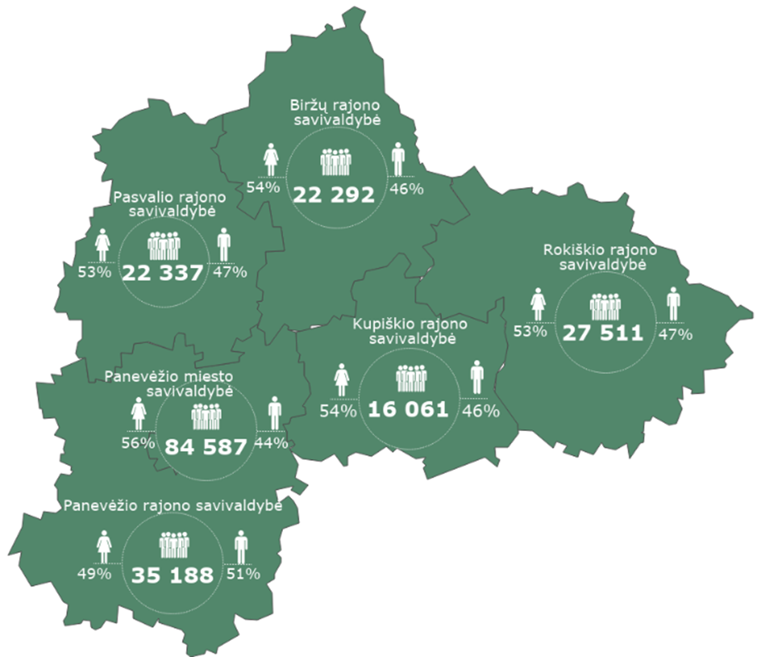
DEMOGRAFINĖ SITUACIJA
Gyventojų skaičius 2021 m. pradžioje
Gyventojų struktūra pagal amžių (2020 m. pradžioje

Slide 5
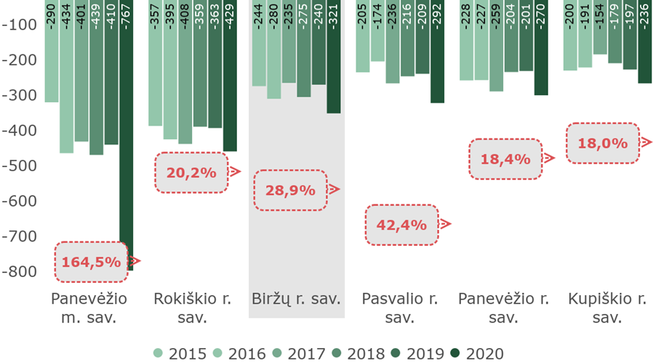
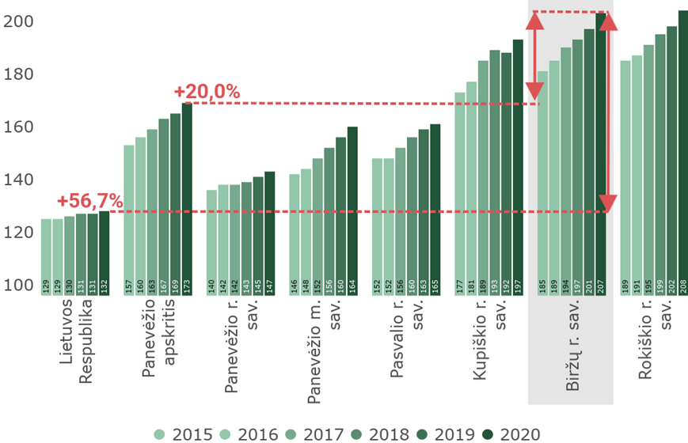
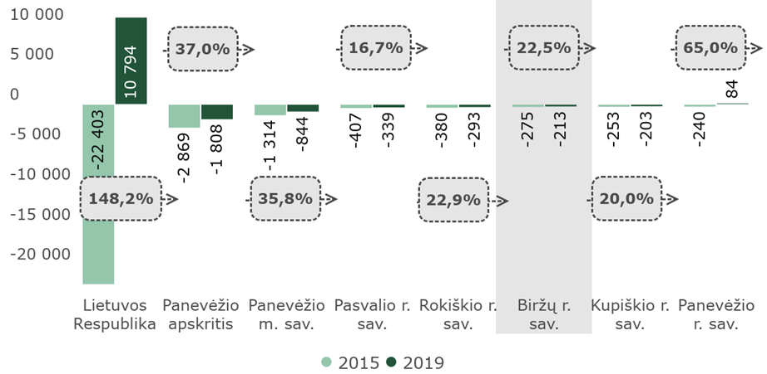
DEMOGRAFINĖ SITUACIJA. ĮTAKOS VEIKSNIAI
2. NGK
rodiklis
1. Demografinės senatvės koeficientas
3. Neto
migracija

Slide 6
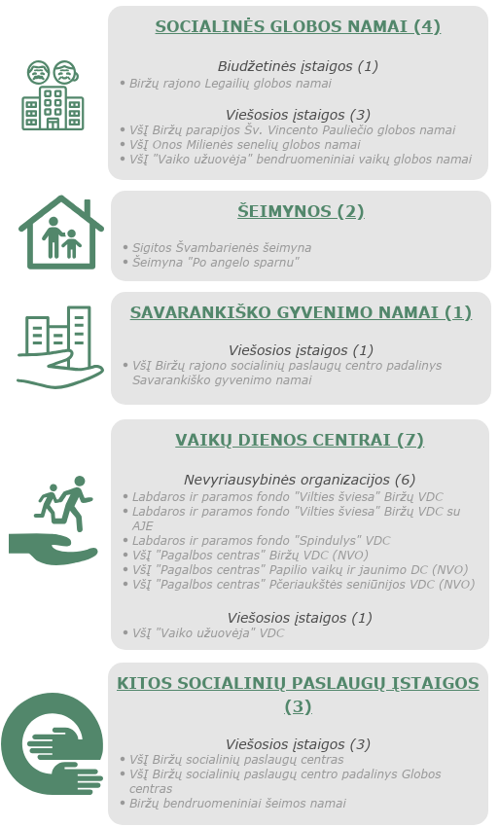
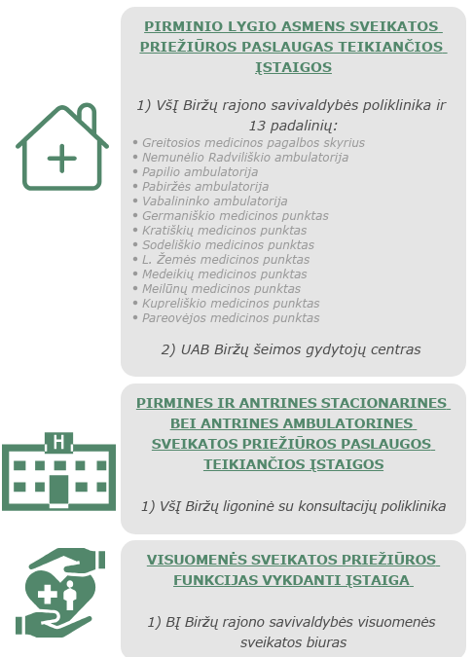
SVEIKATOS PRIEŽIŪROS IR SOCIALINĖS APSAUGOS PASLAUGŲ ĮSTAIGOS

Slide 7
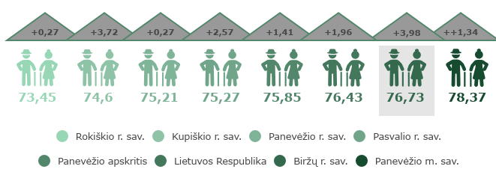
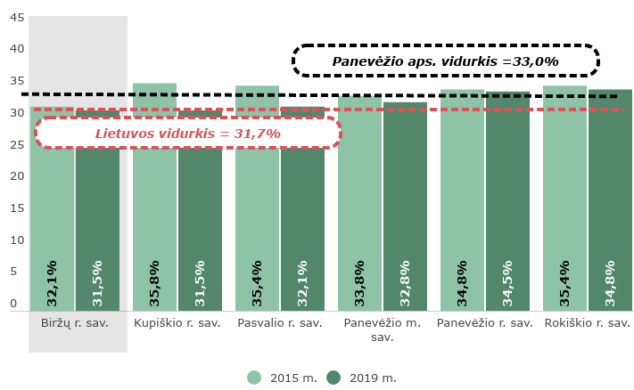
SVEIKATOS PRIEŽIŪRA. SVEIKATOS RODIKLIAI
Vidutinė gyvenimo trukmė 2019 m.
Išvengiamas mirtingumas

Slide 8
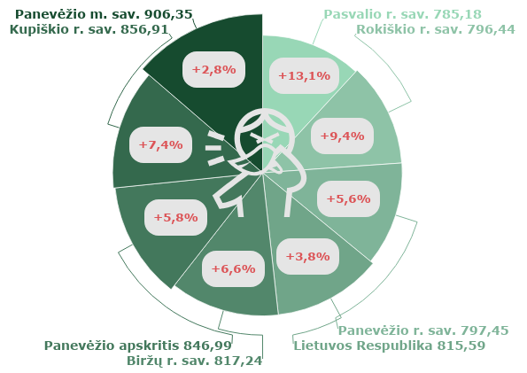
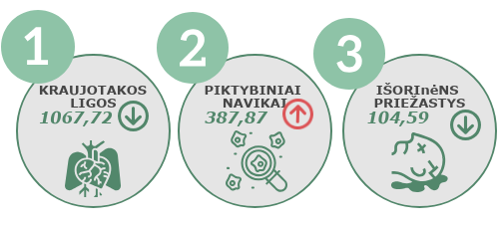
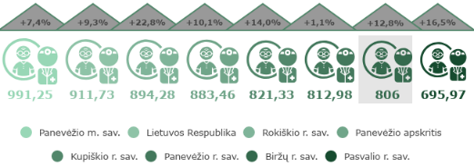
SVEIKATOS PRIEŽIŪRA. SVEIKATOS BŪKLĖ
Sergančiųjų dalis 1000 gyv. 2019 m. ir pokytis
Mirtingumas pagal priežastis 2019 m. ir pokytis
Apsilankymai pas gydytojus 2019 m. ir pokytis

Slide 9
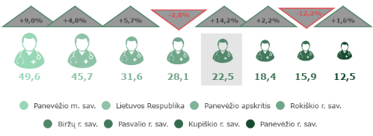
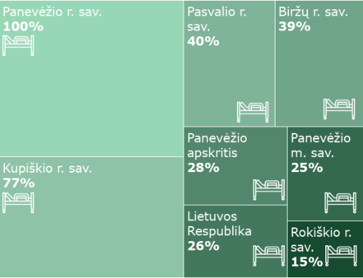
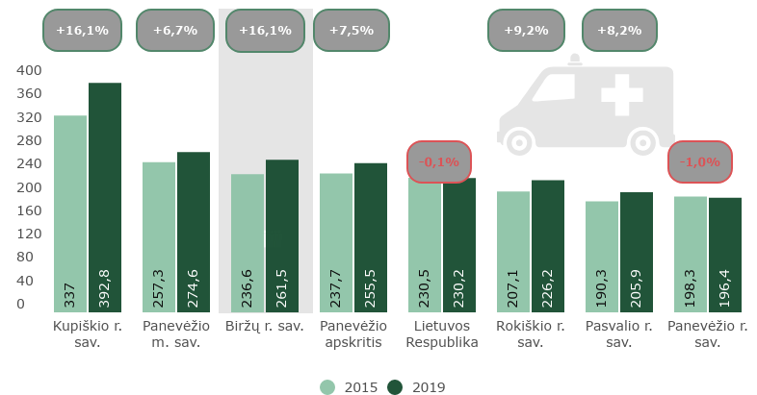
SVEIKATOS PRIEŽIŪRA. SVEIKATOS IŠTEKLIAI
Aktyvių gydytojų sk. 10 tūkst. gyv. 2019 m. ir pokytis
Slaugos lovų dalis 2019 m.
GMP iškvietimų 1000 gyv.

Slide 10
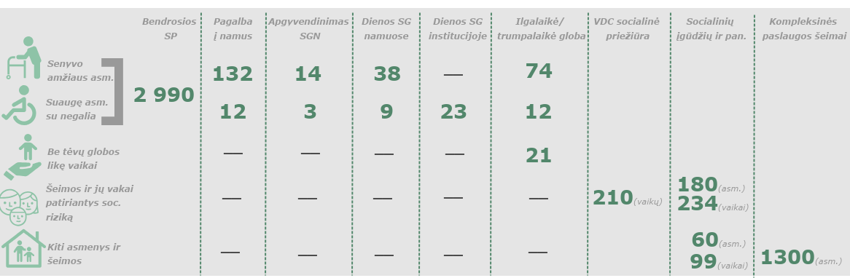
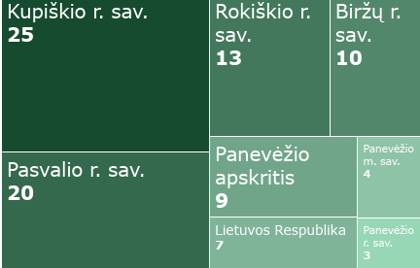
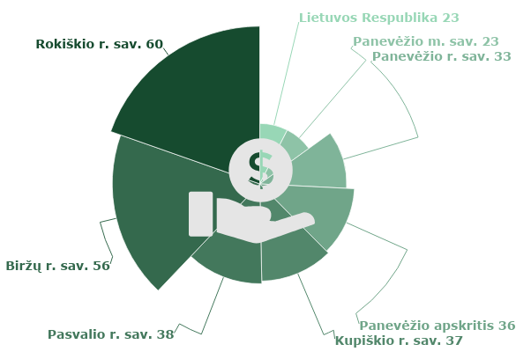
SOCIALINĖ APSAUGA. SOCIALINĖS PASLAUGOS
SP pasiskirstymas 2020 m.
Socialinių pašalpų gavėjai 1000 gyv. 2019 m.
SP asmens
namuose
1000 gyv.
2019 m.

Slide 11
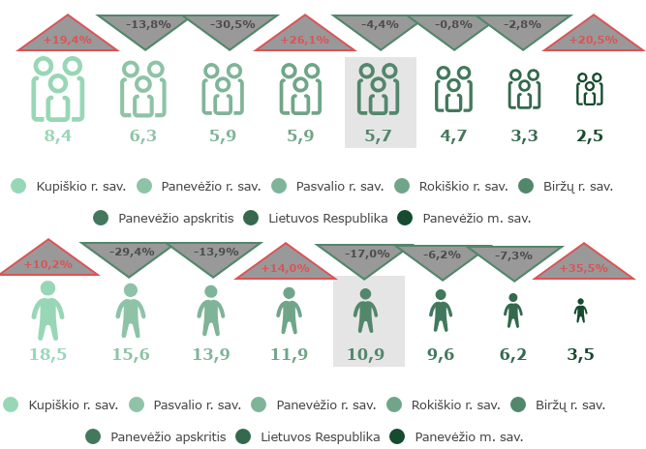
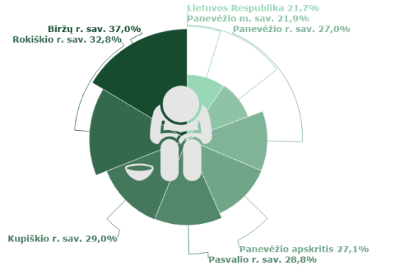
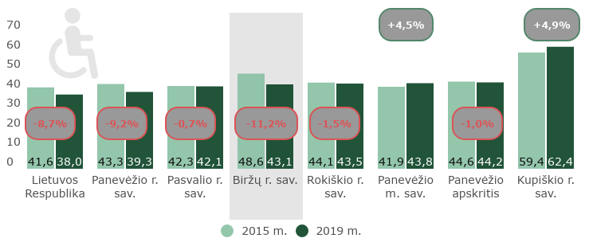
SOCIALINĖ APSAUGA. SOCIALINĖS GRUPĖS.
Socialinę riziką patiriančios šeimos ir vaikai, tenkantys 1000 gyv. 2019 m. ir pokytis
Skurdo lygis 2020m.
Suaugę neįgalieji

Slide 12
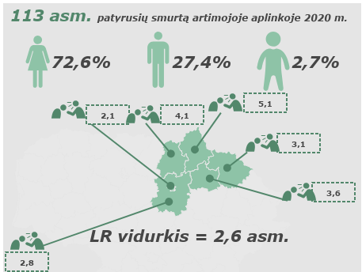
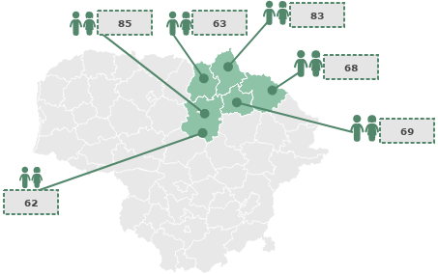
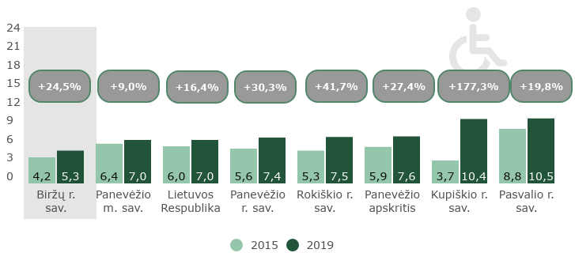
SOCIALINĖ APSAUGA. VAIKAI.
Smurtas artimoje aplinkoje (atvejų sk. 100 tūkst. gyv. 2020m.
Paimtų vaikų sk. iš galimai nesaugios aplinkos 2019 m.
Vaikai neįgalieji

Slide 13
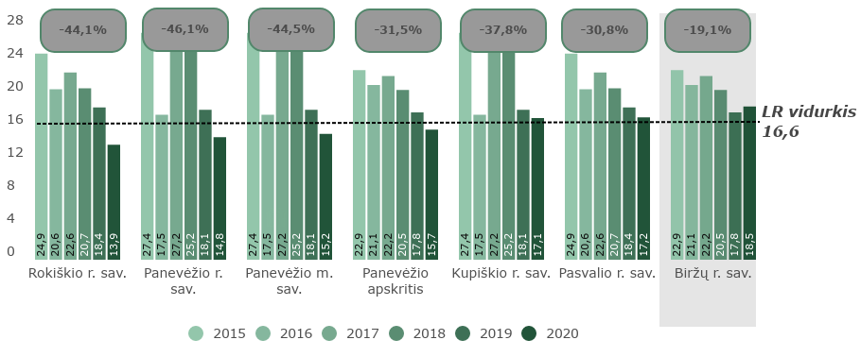
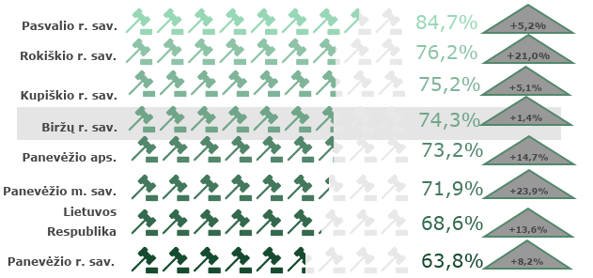
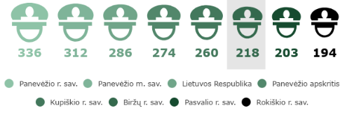
VIEŠASIS SAUGUMAS. NUSIKALSTAMOS VEIKOS
Nusikalstamų veikų sk. 1000 gyv.
Ištirtų nusikalstamų veikų dalis 2019 m. ir pokytis
Policijos pareigūnų sk. 1000 gyv. 2019 m. pab.

Slide 14
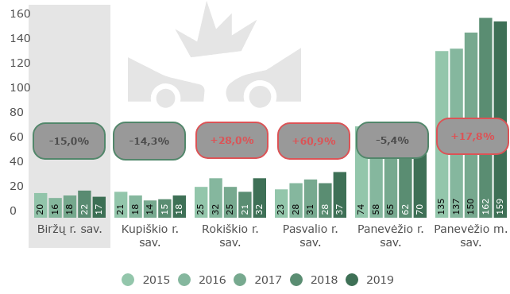
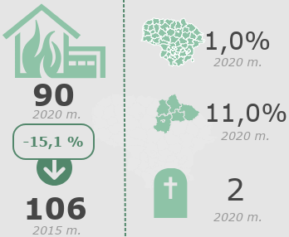
VIEŠASIS SAUGUMAS. KELIŲ EISMO ĮVYKIAI IR GAISRAI
Įskaitiniai kelių eismo įvykiai
Gaisrų situacija

Slide 15
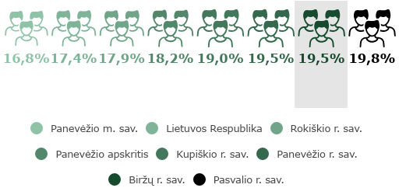
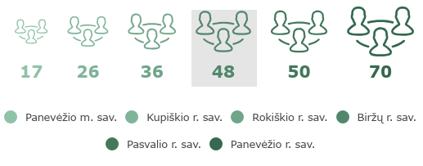
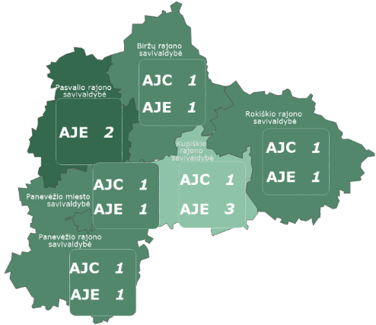
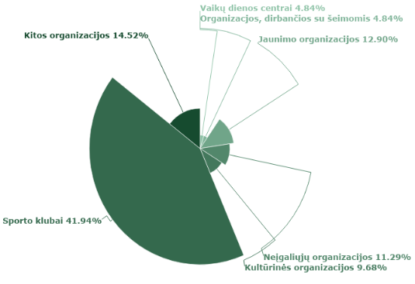
JAUNIMAS, BENDRUOMENĖS IR NVO
Bendruomenių skaičius 2021 m. pr.
Jaunimo (14-29 m.) dalis 2021 m. pr.
NVO skaičius 2021 m. pr.
AJE ir AJC sk. 2021 m. pr.

Slide 16
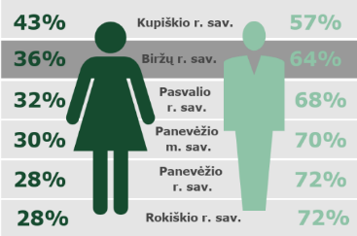
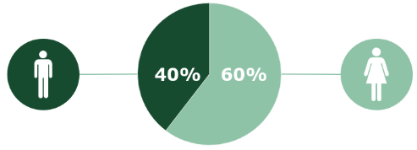
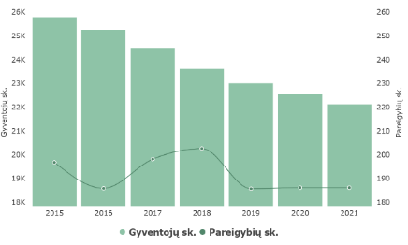
VIEŠASIS VALDYMAS (I)
Vyrų ir moterų santykis Savivaldybių Tarybose
Vyrų ir moterų santykis BRSA
Gyventojų ir BRSA užimtų pareigybių skaičius

Slide 17
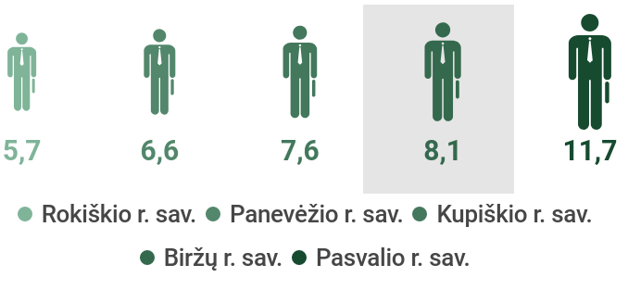
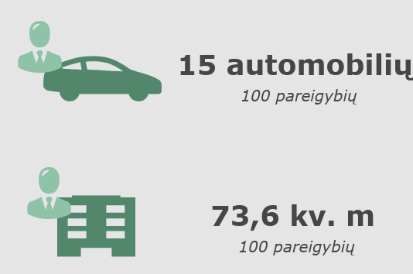
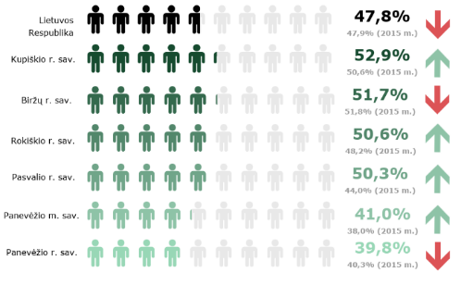
VIEŠASIS VALDYMAS (II)
Savivaldybių administracijose užimtų pareigybių sk. 1000 gyv,
BRSA turto kiekis 1000 gyv.
Rinkėjų aktyvumas

Slide 18
Ačiū už dėmesį!
Kontaktai:
Odeta Bačianskienė
Tel. 863000228
El. Paštas: info@generalis.lt

